Slide 1
Защита кузова пластиковая для защиты арки заднего колеса

Slide 2
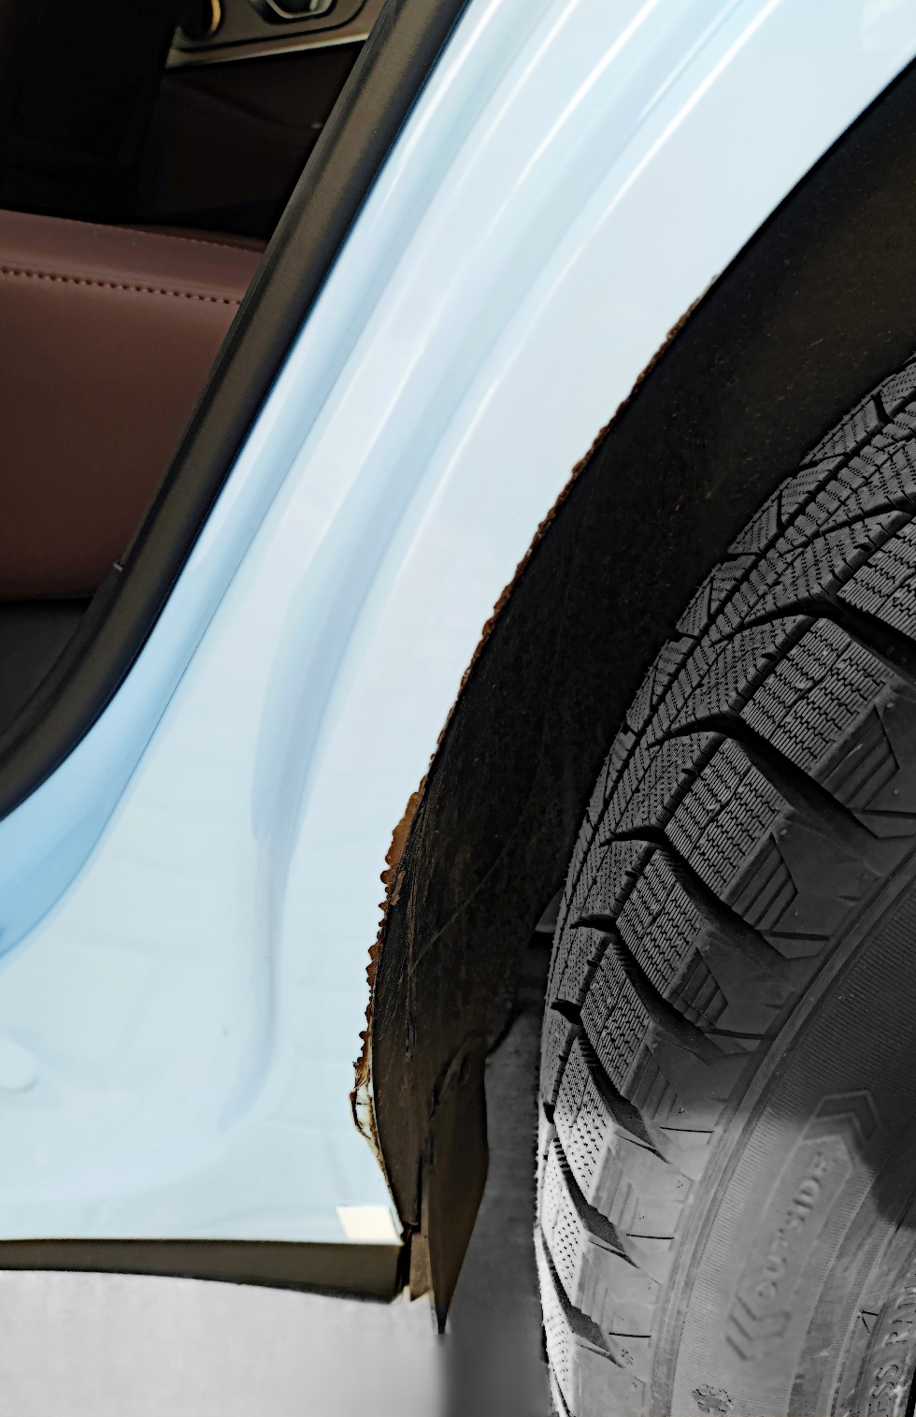
Проблема
Повреждение лакокрасочного покрытия авто
Постоянное соприкосновение арки с дверью наносит повреждение;
Появляются сколы;
На кузове может появиться коррозия;
Идет разрушение арки.

Slide 3
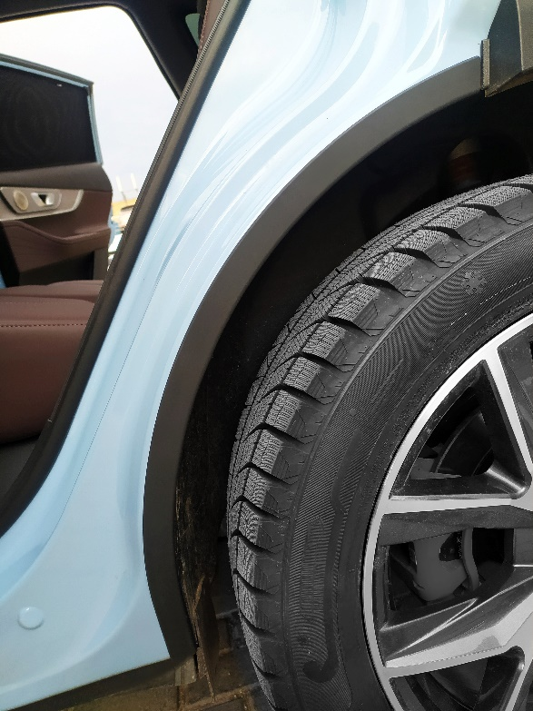
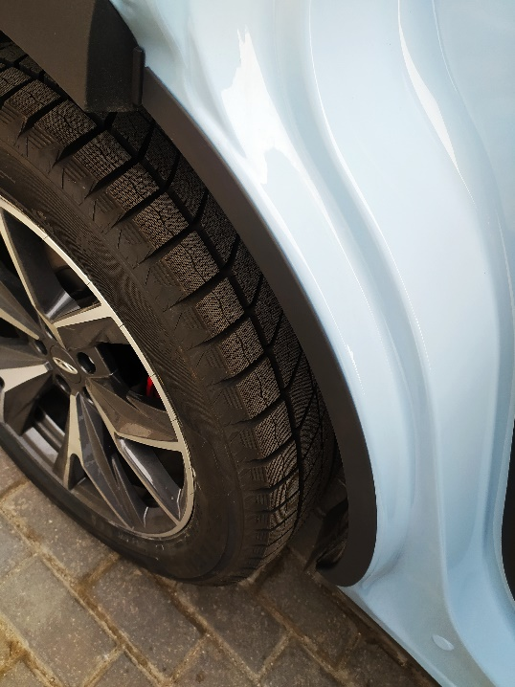
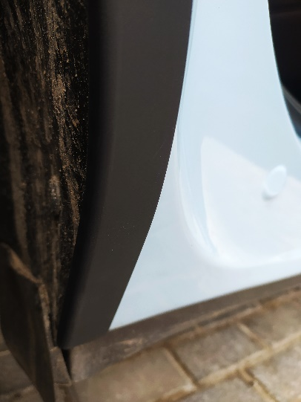
Защита
Удобство установки и эксплуатации
Привлекательный внешний вид;
Полное покрытие арки;
Надежное решение в сравнении с бронепленкой;
Простота в установке и долговечность использования;
Температура эксплуатации от +80 до -30 градусов Цельсия.
Артикул для заказа со склада ЧАР:
CHERY8801

Slide 4
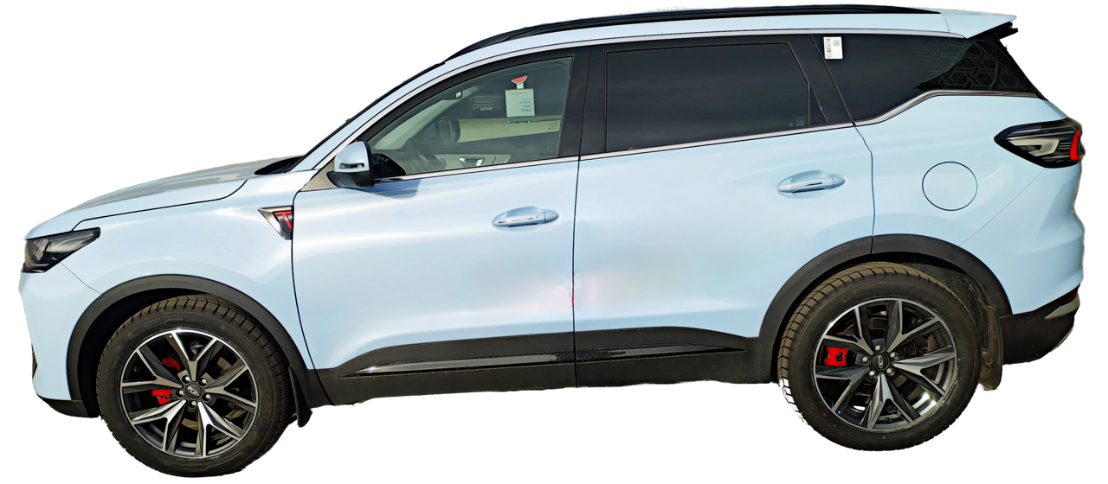
Долговечность
Надежность и долговечность решения
Автомобиль сохраняет привлекательный внешний вид;
Защита не требует постоянной замены.
Артикул для заказа со склада ЧАР:
CHERY8801

Slide 5
Спасибо за внимание!

